Slide 1


Как привить детям интерес к чтению
Подготовила
Воспитатель
Даянова Г.П.
.

Slide 2

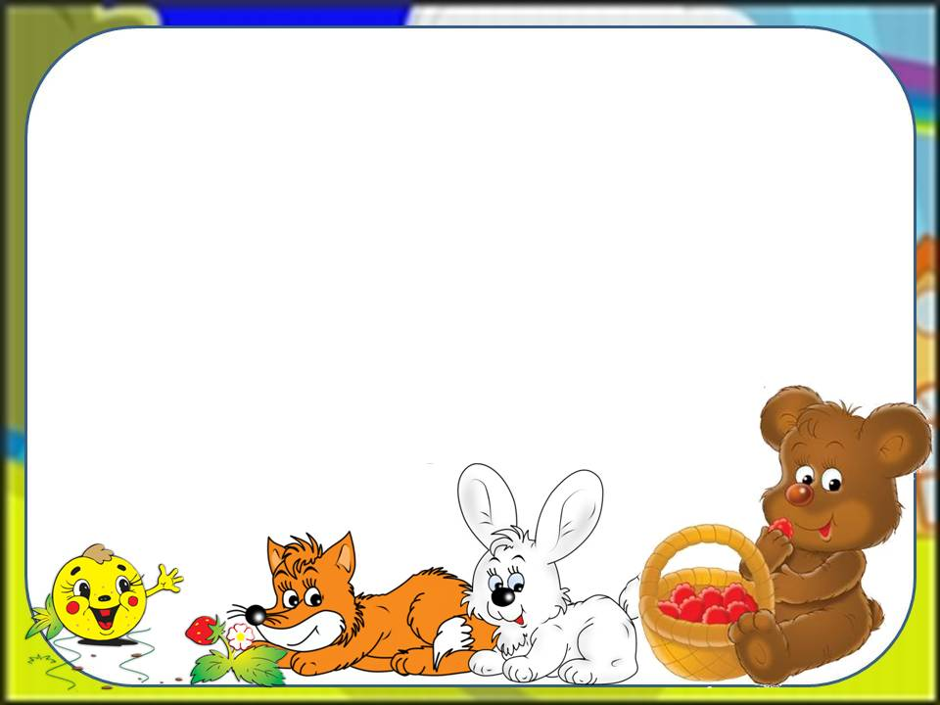

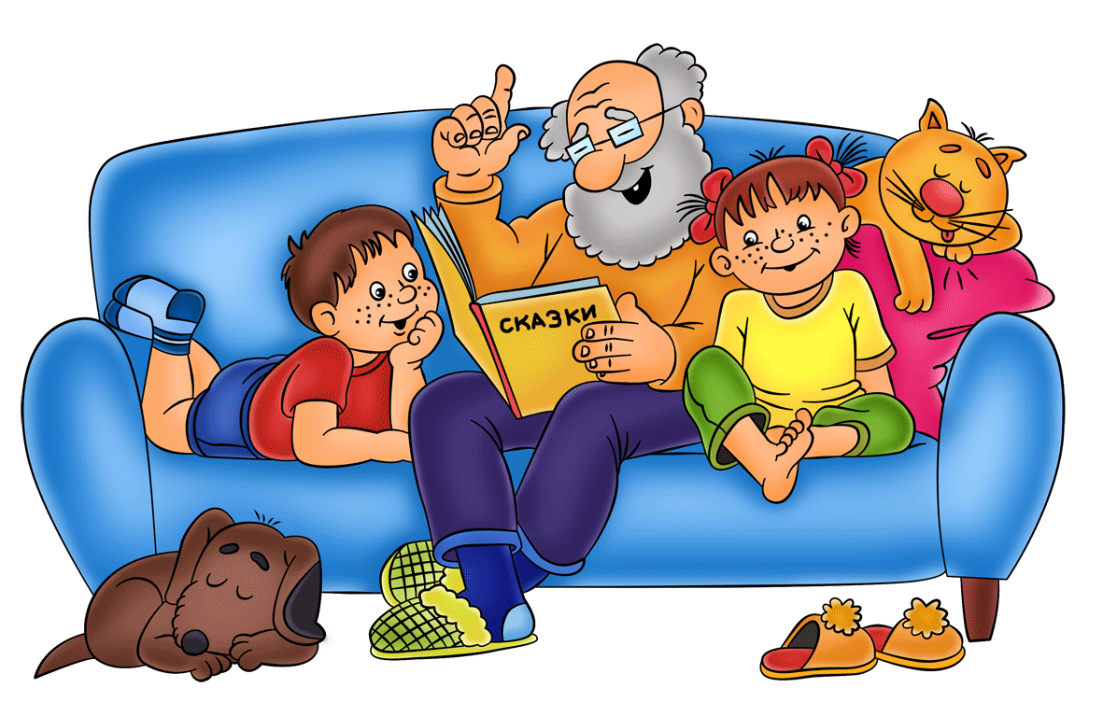

Систематически читайте с ребёнком
Читайте выразительно, меняя интонации в зависимости от персонажа
Как можно чаще показывайте иллюстрации к тексту. Это повысит интерес у ребёнка
Обсуждайте с ребёнком прочитанное

Slide 3

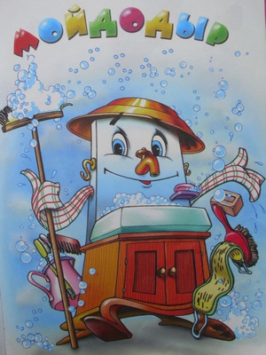
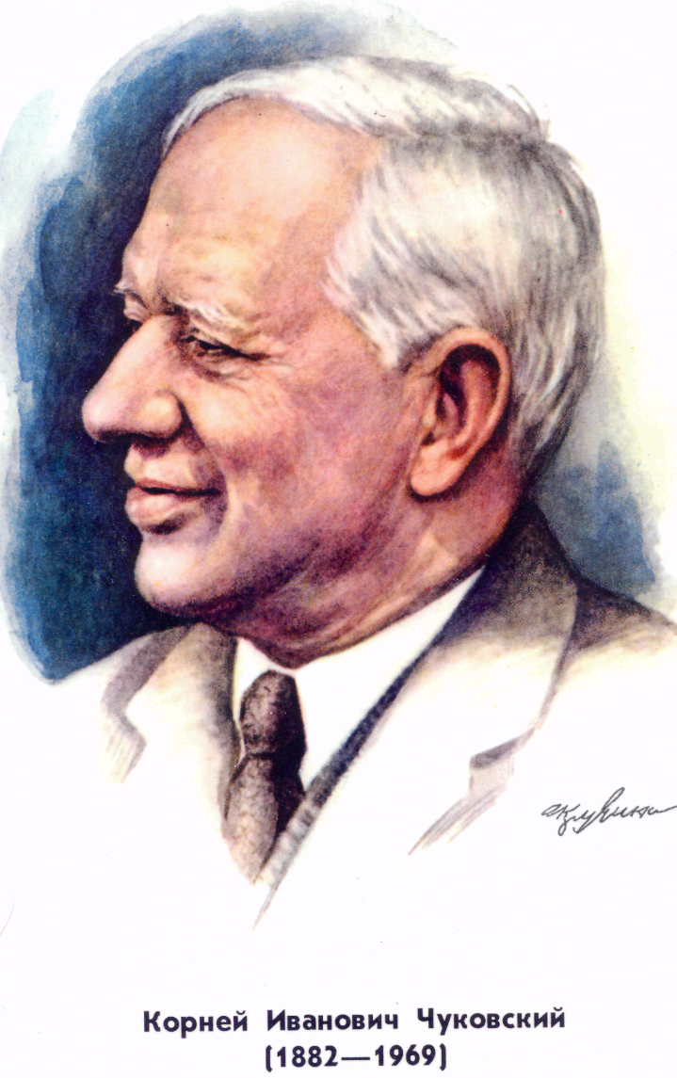

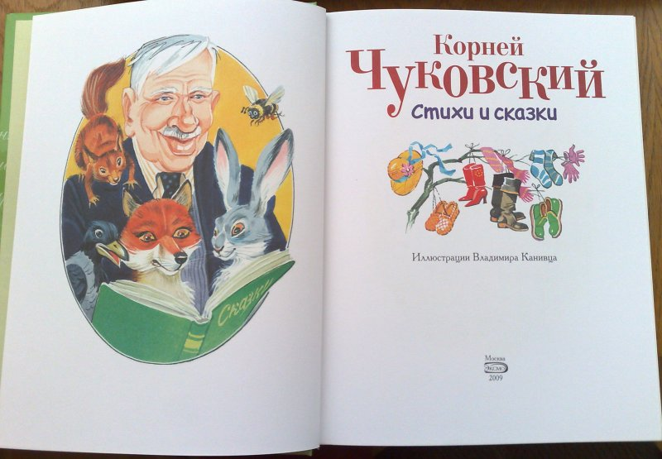
Рассказывайте ребёнку
об авторе
прочитанной книги

Slide 4


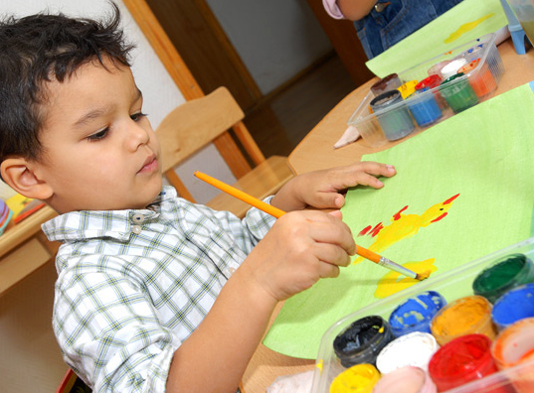
Воспитывайте бережное
отношение к книге
Рисуйте по мотивам прочитанных произведений

